Slide 1

Tìm tần số cơ bản của tín hiệu tiếng nói Nhóm 06
Xử Lý Tín Hiệu Số
Giáo Viên Hướng Dẫn: Ts. Ninh Khánh Duy
Sinh Viên Thực Hiện: Lý Thanh Hải
Mã Số Sinh Viên: 102190061
Lớp: 19TCLC_DT2

Slide 2
NỘI DUNG
01
Hình thức tổ chức khối đại đoàn kết dân tộc
a. Hình thức tổ chức khối đại đoàn kết dân tộc là Mặt trận dân
tộc thống nhất.
b. Các nguyên tắc cơ bản xây dựng và hoạt động của
mặt trận Dân tộc thống nhất
02
Phương pháp xây dựng khối đại đoàn kết dân tộc

Slide 3
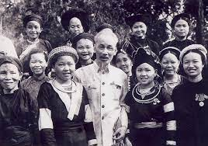
01
Hình thức tổ chức khối đại đoàn kết dân tộc

Slide 4
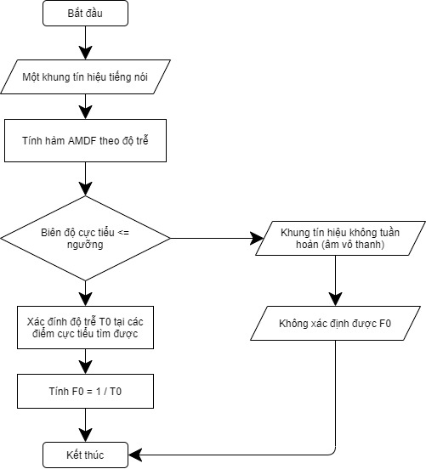
a. Hình thức tổ chức khối đại đoàn kết dân tộc là Mặt trận dân tộc thống nhất.

Slide 5
b. Các nguyên tắc cơ bản xây dựng và hoạt động của Mặt trận Dân tộc thống nhất
- Hồ Chí Minh yêu cầu Mặt trận phải được xây dựng trên cơ sở các nguyên tắc sau:
+ Một là, Mặt trận phải được xây dựng trên nền tảng của khối liên minh công - nông, đặt dưới sự lãnh đạo của Đảng.
+ Hai là, Mặt trận phải hoạt động trên cơ sở đảm bảo lợi ích tối cao của dân tộc, quyền lợi cơ bản của các tầng lớp nhân dân.
+ Ba là, Mặt trận hoạt động theo nguyên tắc hiệp thương dân chủ, đảm bảo đoàn kết ngày càng rộng rãi và bền vững.
+ Bốn là, Mặt trận dân tộc thống nhất là khối đoàn kết chặt chẽ, lâu dài, đoàn kết thật sự, chân thành, thân ái giúp đỡ nhau cùng tiến bộ.
+ Năm là, Đảng Cộng sản vừa là thành viên của Mặt trận Dân tộc thống nhất, vừa là linh hồn là lực lượng lãnh đạo Mặt trận.

Slide 6
02
Phương pháp xây dựng khối đại đoàn kết dân tộc

Slide 7
- Phương pháp tuyên truyền, giáo dục, vận động quần chúng.
+ Mục đích tuyên truyền: để người dân hiểu, tin và đi theo Đảng, từ đó tham gia vào trận tuyến cách mạng.
+ Nội dung tuyên truyền giáo dục phải phản ánh đúng quyền lợi cơ bản nhất của dân tộc, phù hợp với tâm lí nguyện vọng của các giai cấp tầng lớp trong xã hội, chỉ rõ lợi ích chung, lợi ích riêng của từng giai cấp, tầng lớp
+ Phương pháp tuyên truyền: phải ngắn gọn, dễ hiểu “nói ai cũng hiểu được, hiểu được thì nhớ được, nhớ được thì làm được”

Slide 8
- Phương pháp tuyên truyền, giáo dục, vận động quần chúng.
+ Hình thức tuyên truyền: phải sử dụng có hiệu quả các hình thức tuyên . truyền, giáo dục, vận động quần chúng
+ Cán bộ tuyên truyền: phải là tấm gương sáng về đạo đức, đoàn kết, mẫu mực từ lời nói đến việc làm. Người nói, cán bộ tuyên truyền phải có “óc nghĩ, mắt thấy, chân đi, tai nghe, miệng nói, tay làm”

Slide 9
-Phương pháp tổ chức
+Phương pháp tổ chức: Đó là phương pháp xây dựng, kiện toàn, không ngừng phát triển hệ thống chính trị cách mạng, từ Đảng, Nhà nước đến các đoàn thể quần chúng. Sự thống nhất và bền vững của hệ thống chính trị cách mạng, theo Hồ Chí Minh, chính là nhân tố quyết định sự tồn tại và sức mạnh của đại đoàn kết dân tộc

Slide 10
- Phương pháp xử lý đồng bộ các mối quan hệ nhằm thực hiện thêm bạn, bớt thù.
+ Với lực lượng cách mạng:khai thác, phát huy sự thống nhất, tương đồng, hạn chế, khắc phục, tiến tới xóa bỏ dần những khác biệt trong mục tiêu, lợi ích.
+ Với lực lượng trung gian (các tầng lớp trên, trí thức thượng lưu, nhân sĩ, hoàng tộc, quan lại,…)
+ Đối với các thế lực thù địch:chủ động, kiên quyết tiến công tiêu diệt trên cơ sở phân hóa, cô lập chúng đến mức cao độ;

